Slide 1



Проблема
Негодование на фоне порчи продуктов
Отсутствие времени и желания искать пункты, где можно оставить еду нуждающимся
Скопление животных в местах выброса органики
Трудности в самостоятельной покупке пищи​

Slide 2
ShareTogether
Создание платформы для фудшеринга*
Мы помогаем людям бесплатно получить еду или,
наоборот, поделиться излишками с нуждающимися.
*фудшеринг - это практика перераспределения неиспользованной еды для того, чтобы помочь бороться с голодом и снизить количество пищевых отходов.

Slide 3

Целевая аудитория
Волонтеры, экоактивисты
Частые путешественники
Люди, закупающие больше,чем могут съесть

Slide 4

Решение
Перед очередным путешествием позволяет быстро раздать нуждающимся содержимое холодильника
При запоздалом осознании объемов пищи позволяет избежать ее порчи
Предоставляет инфраструктуру для волонтеровзаинтересованных в раздаче еды​

Slide 5

Конкуренты
 | Уценка продуктов с истекающим сроком годности | Самостоятельная раздача продуктов | ShareTogether
Зона покрытия | В пределах магазина | В пределах подъезда | Адаптивная
Ассортимент | Обширный | Ограниченный | Обширный
Репутация | Гарантия качества | Отрицательная | Отсутствует

Slide 6

Рынок
В среднем каждый житель России выкидывает около 88 кг. еды в год.
90% совершеннолетних людей считает рациональное использование еды предпочтительнее, чем ее утилизация.

Slide 7

Маркетинг и продвижение
С помощью социальных сетей таких как: Tik Tok, Instagram, VK - будет происходить:
- Продвижение сайта
- Приобщение к культуре фудшеринга
- Развитие экологических настроений

Slide 8
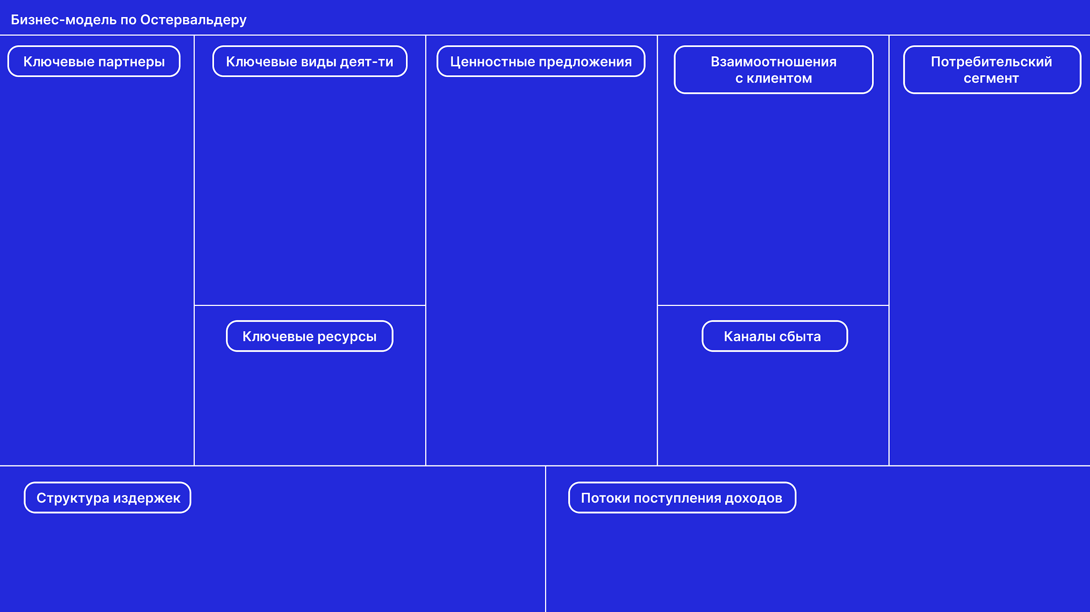


Экоактивисты
Дон24
Порядок
Экоблогеры
ImOrganic
-
-
-
-
-
-Централизованная система связи для передачи пищи
-
-
-
-
-
-
-
-
-
-Экоактивисты
-
-
-
-
- Время
- Компетенции
- Компьютер
- Текстовые редакторы
- Графические редакторы
-Сайт
-Р
-
-
-
-
-Пожертвования
-
-
-
-

Slide 9
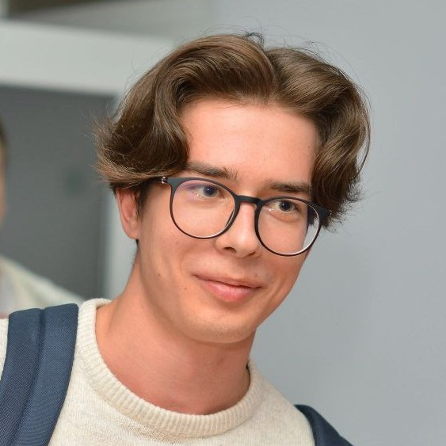
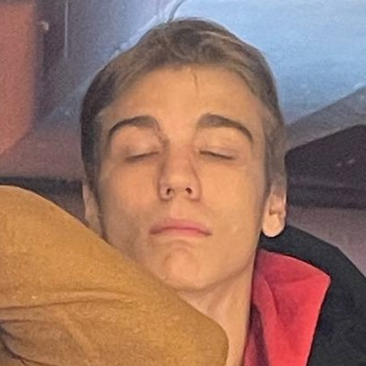
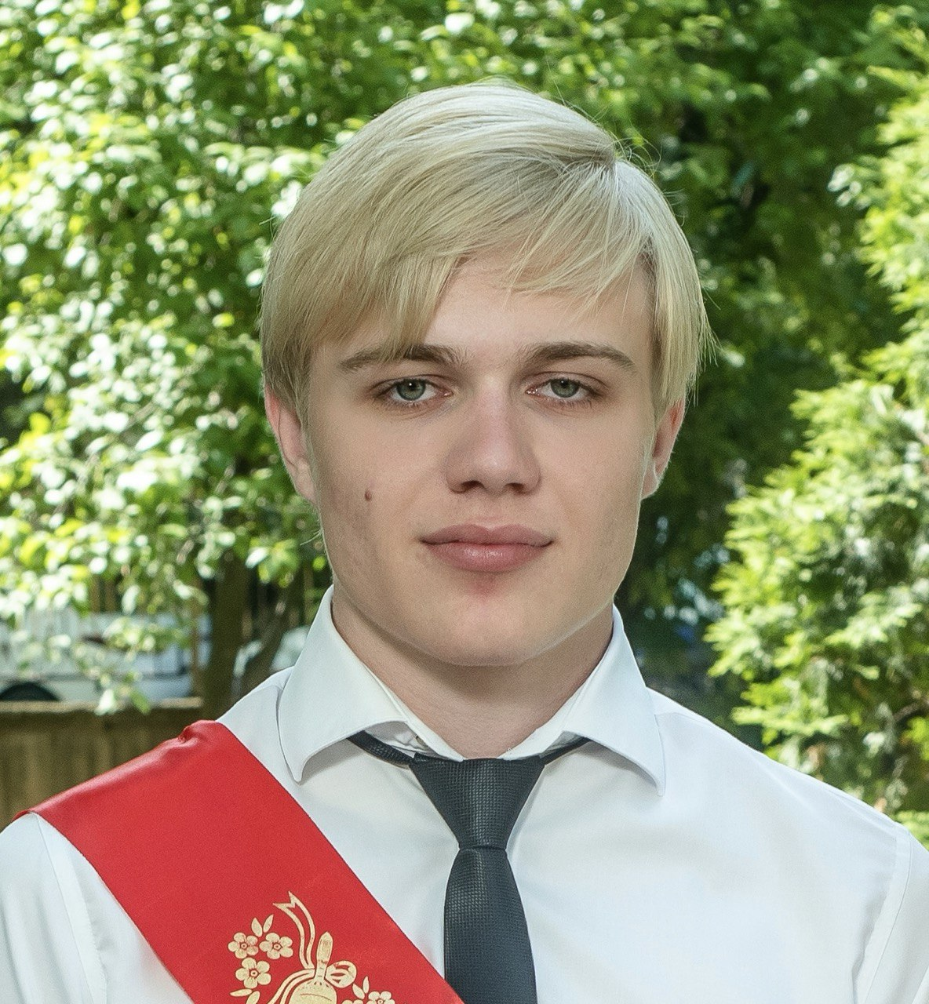
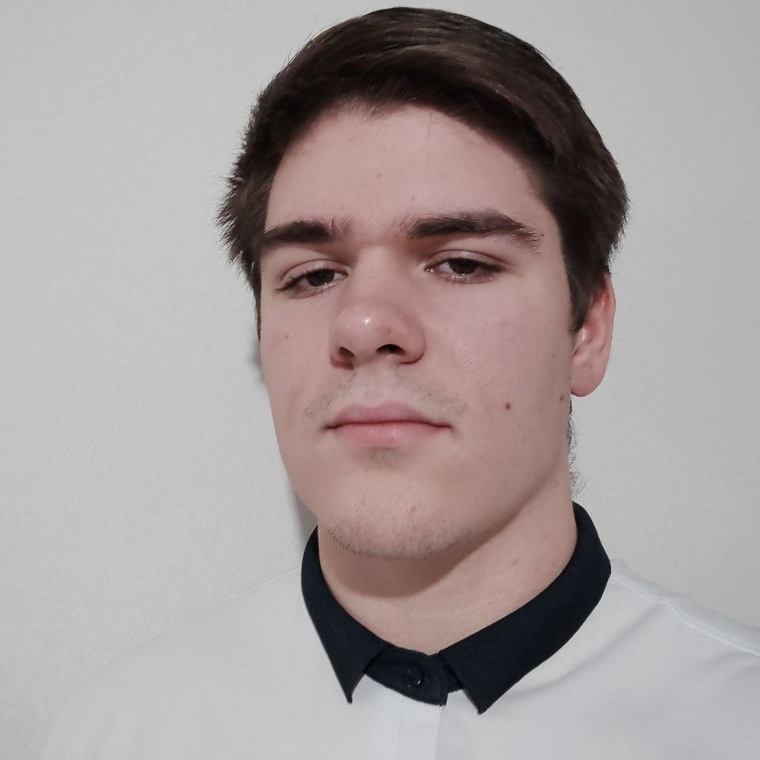
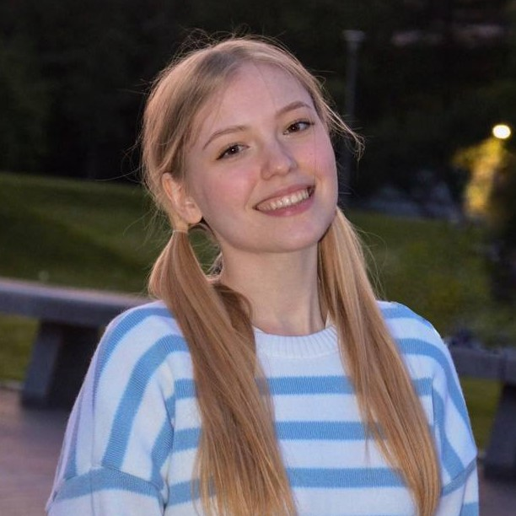
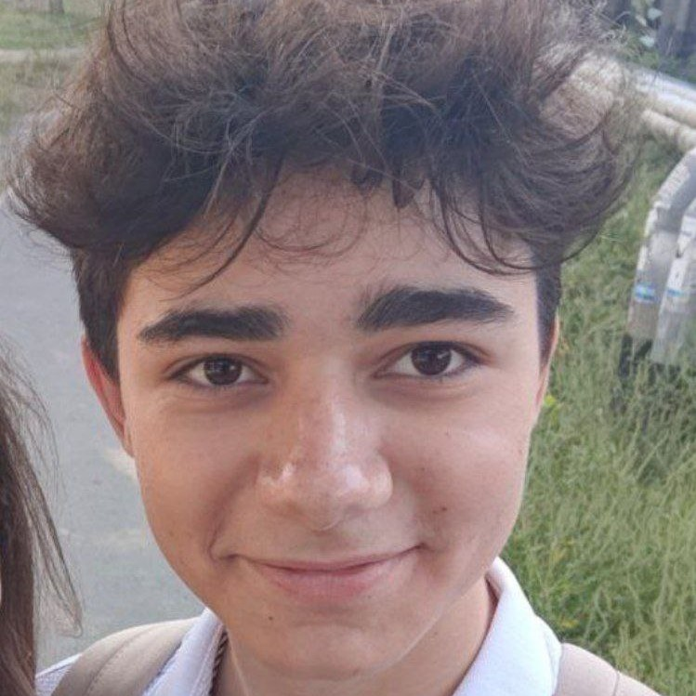
Команда
Ильин А.А
Мышляев И.А.
Бахарева В.Ю.
Березин В.Д.
Глущенко В.О.
Ткачева В.А.
Кныш Р.Н

Slide 10
Ваш запрос /
Предложение для инвестора
Что вам нужно ?
-ментор или эдвайзер
-люди в команду
Если вам нужны инвестиции, то напишите, на каких условиях вы готовы работать с инвестором. Доля, опцион, займ или что вы ещё можете придумать/предложить?
Если есть финансовые расчёты – тоже вынесите итоги на этот слайд.
Как будет выглядеть ваше сотрудничество?

Slide 11
Дорожная карта проекта
Создание плана проекта.
Получение обратной связи от экспертов по результатам работы.
Запуск в ранний доступ.
Пиар-кампания.
Сбор и анализ отзывов.
Доработка на основе полученной информации.
С 20.09.23
10.04.24
15.01.25
Вы здесь
20.09.24
Мозговой штурм.
Налаживание идеи.
Консультация с трекером.
Распределение ролей.
Создание макета сайта.
Разработка сайта.
Тестировка.
Полноценный запуск.

Slide 12

Контактная информация
Представитель — Глущенко Вячеслав Олегович
89185255090 glushchenko.vo@gs.donstu.ru
Капитан команды — Ильин Андрей Александрович
89897050326

